Slide 1
ΣΕΞΟΥΑΛΙΚΗ ΑΓΩΓΗ

Slide 2
ερωτήματα
ΣΕΞΟΥΑΛΙΚΟΤΗΤΑ
ΕΦΗΒΕΙΑ
ΗΒΗ

Slide 3
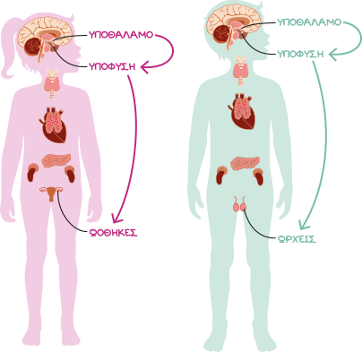
ΗΒΗ
Η περίοδος μετάβασης από την παιδική ηλικία στην ενήλικο ζωή.
Χαρακτηρίζεται από σημαντικές ορμονικές αλλαγές που οδηγούν στην εμφάνιση των δευτερογενών χαρακτηριστικών του φύλου κ στην απόκτηση της ικανότητας για αναπαραγωγή.
Είναι μια εξελικτική διαδικασία που αρχίζει περίπου στην ηλικία των 10 ετών και ολοκληρώνεται στα 18 έτη .
Το κάθε παιδί έχει το δικό του ρυθμό ανάπτυξης που εξαρτάται από την κληρονομικότητά και το περιβάλλον οπού ζει και αναπτύσσεται.

Slide 4
ΕΦΗΒΕΙΑ
ΤΟ ΣΥΝΟΛΛΟ ΤΩΝ ΣΩΜΑΤΙΚΩΝ ΑΛΛΑΓΩΝ ΛΟΓΩ ΤΗΣ ΗΒΗΣ ΚΑΘΩΣ
ΚΑΙ ΤΩΝ ΨΥΧΟΛΟΓΙΚΩΝ ΣΥΝΑΙΣΘΗΜΑΤΙΚΩΝ ΚΑΙ ΚΟΙΝΩΝΙΚΩΝ ΑΛΛΑΓΩΝ .

Slide 5
ΣΕΞΟΥΑΛΙΚΟΤΗΤΑ
Η Σεξουαλικότητα είναι παρούσα από την παιδική ηλικία και συνεχίζει να εξελίσσεται κατά την διάρκεια της ζωής .
Αφορά, όχι μόνο τις σεξουαλικές σχέσεις αλλά και τον τρόπο με τον οποίο το άτομο βιώνει και εκφράζει τα αισθήματα του προς ένα άλλο άτομο. Αυτά τα αισθήματα μπορεί να είναι αγάπης , τρυφερότητας, ρομαντισμού, ερωτικής έλξης .
Είναι λοιπόν μια φυσιολογική αναστάτωση που για τον καθένα είναι διαφορετική.
Όλα αυτά προϋποθέτουν την καλή υγειά και φυσιολογική ανάπτυξη του ατόμου.
Υπάρχει κατάλληλη ηλικία για την έναρξη των σεξουαλικών σχέσεων ;

Slide 6
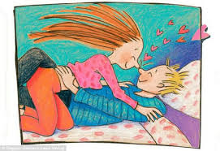
ΑΝΤΙΣΥΛΛΗΨΗ
Τη πιθανότητα μιας ανεπιθύμητης εγκυμοσύνης
Τη χρήση αντισυλληπτικής μεθόδου
Τις σεξουαλικώς μεταδιδόμενες ασθένειες

Slide 7
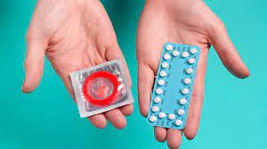
ΑΝΤΙΣΥΛΛΗΨΗ
Αντισυλληπτικά χάπια (ορμόνες – ιατρός- χρήση)
Προφυλακτικό (latex – κόστος - χρήση )
ΧΡΥΣΟΣ ΚΑΝΟΝΑΣ
Σήμανση της Ευρωπαϊκής Ένωσης (CE)
Ημερομηνία λήξης/Συσκευασία
Συνθήκες φύλαξης/Φαρμακεία
Χάπι επομένης μέρας
Φυσικές μέθοδοι (διακοπτόμενη συνουσία/ μέθοδος του ρυθμού)

Slide 8
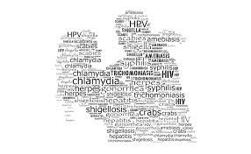
ΣΕΞΟΥΑΛΙΚΑ ΜΕΤΑΔΙΔΟΜΕΝΑ ΝΟΣΗΜΑΤΑ
Νοσήματα που μεταδίδονται με την σεξουαλική επαφή.
Πάνω από το 50% των ανθρώπων θα έρθουν σε επαφή με κάποιο σεξουαλικό νόσημα στη διάρκεια της ζωής τους.
Από αυτούς το 50% είναι ηλικίας 15 - 24 ετών.
Συχνά δεν έχουν συμπτώματα οπότε μεταδίδονται πολύ ευκολά.
Μερικές από αυτές προκαλούν σοβαρή νόσηση.
ΦΑΡΜΑΚΑ
Κίνδυνος
Η μη χρήση προφυλακτικού / συχνή αλλαγή συντρόφων.

Slide 9
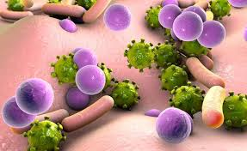
ΑΙΤΙΑ
Βακτήρια : Bλεννόρροια , Χλαμύδια , Σύφιλη
ΙΟΙ : Ηiv/Aids , HPV (Κονδυλώματα), Ερπης, Ηπατίτιδες Β & C
Πρωτόζωα : Tριχομονάδες
Παράσιτα : Ψώρα , Ψείρες

Slide 10
Ασφαλές σεξ απαιτεί υπεύθυνη & ώριμη στάση
Προστατεύεις την υγειά σου & του/της συντρόφου σου.
Κανόνες ατομικής υγιεινής.
Αναζητάς την κατάλληλη ενημέρωση από τους ειδικούς.

Slide 11
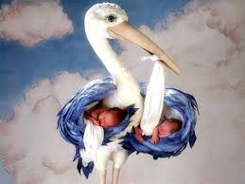
ΜΥΘΟΙ
Δεν μπορώ να μείνω έγκυος αν κάνω μπάνιο μετά την επαφή.
ΜΥΘΟΣ ΤΟ ΜΠΑΝΙΟ ΔΕΝ ΕΊΝΑΙ ΜΕΘΟΔΟΣ ΑΝΤΙΣΥΛΛΗΨΗΣ
Δεν μπορώ να μείνω έγκυος αν ο σύντροφος μου τραβηχτεί .
ΜΥΘΟΣ Η μέθοδος αυτή δεν είναι αποτελεσματική γιατί τα υγρά πριν την εκσπερμάτιση μπορεί να περιέχουν σπερματοζωάρια.
Είναι η πρώτη μου φορά οπότε δεν μπορώ να μείνω έγκυος
ΜΥΘΟΣ Μια γυναικά μπορεί να μείνει έγκυος από τη στιγμή που έχει έμμηνο ρύση.

Slide 12
ΜΥΘΟΙ
Είμαι προστατευμένη από μια ανεπιθύμητη εγκυμοσύνη αμέσως μόλις αρχίσω να παίρνω αντισυλληπτικά χάπια.
ΜΥΘΟΣ Χρειάζεται να περάσει κάποιος καιρός για να είναι αποτελεσματικό το χάπι . Πρέπει να τηρούνται οι οδηγίες που έχει δώσει ο ιατρός ή που υπάρχουν στο ενημερωτικό φυλλάδιο μέσα στην συσκευασία του φαρμάκου.
Μπορώ να χρησιμοποιήσω κάποια αυτοσχέδια προστασία που θα δράσει το ίδιο σαν προφυλακτικό.
ΜΥΘΟΣ Τα προφυλακτικά αντέχουν δεν σχίζονται περνάνε από πολλούς ελέγχους για τη διαπίστωση της ασφάλειας τους και της λειτουργικότητας τους.

Slide 13
Οι νέοι, ξέρουν τι δεν θέλουν πριν να ξέρουν τι θέλουν. JEAN COCTEAU

